Slide 1
Το τεστ t του Student
Και η κατανομή του

Slide 2
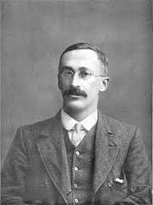

Slide 3
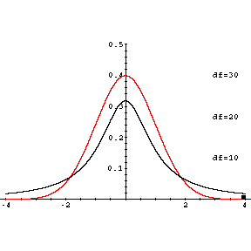
Κατανομή t
Τυπική κανονική κατανομή

Slide 5
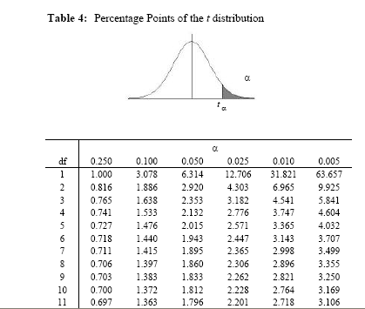
α
Βαθμοί ελευθερίας

Slide 6
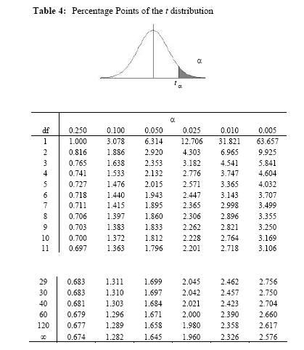
Σημείωση οι β.ε. (df) = ∞ είναι ίδιες με αυτές τις κανονικής κατανομής z_{α}
…

Slide 7
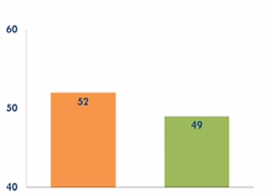

Slide 8
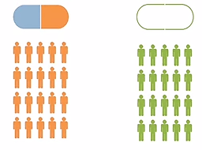

Slide 9
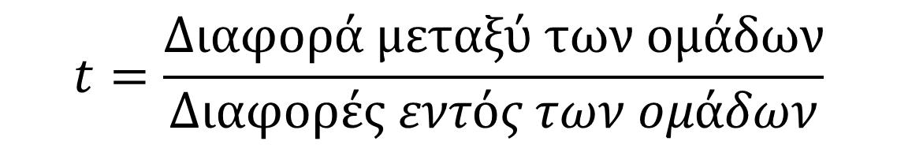
Μεγάλο t σημαίνει ότι υπάρχει διαφορά
Μικρό t σημαίνει ότι δεν είμαστε σίγουροι για το αν υπάρχει διαφορά

Slide 10
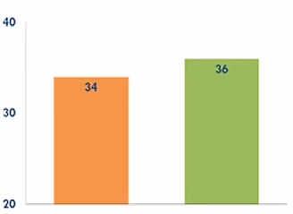

Slide 11
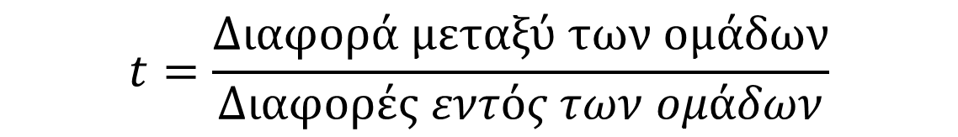
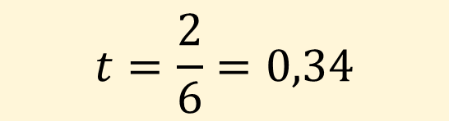
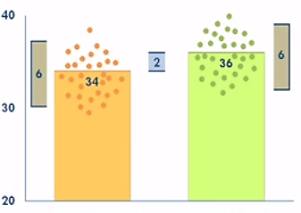

Slide 12

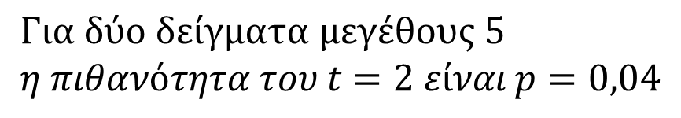
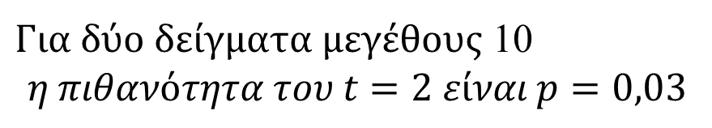
Μέγεθος του δείγματος

Slide 13
Υπάρχουν τρία είδη t test
Για δύο ανεξάρτητα δείγματα
Για δείγματα κατά ζεύγη
Για ένα δείγμα

Slide 14

Ανεξάρτητα δείγματα

Slide 15

Δείγματα κατά ζεύγη

Slide 16
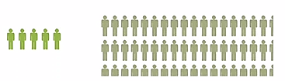
Για ένα δείγμα

Slide 17
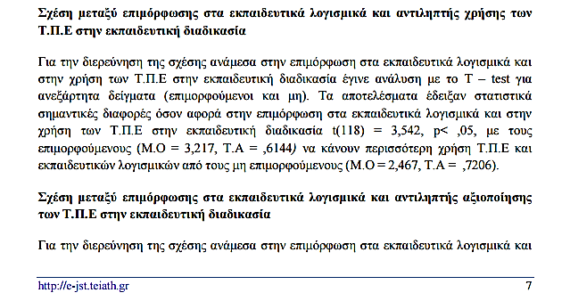

Slide 18
Ένας καθηγητής σε κάποιο σχολείο θέλει να διδάξει όλους τους μαθητές του έτσι ώστε να έχουν επίδοση στο τελικό τεστ 70 με άριστα το 100. Επιλέγει λοιπόν αντιπροσωπευτικά έξι μαθητές ως δείγμα για να δει αν οι μαθητές όλου του σχολείου έχουν βαθμό πάνω από 70. Οι μαθητές που επέλεξε πήραν 62, 92, 75, 68, 83 και 95. Μπορεί ο καθηγητής να είναι 90 τοις εκατό σίγουρος ότι οι μαθητές του έχουν σκορ πάνω από 70;

Slide 19
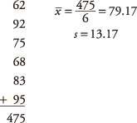

Μηδενική υπόθεση: H ₀: μ = 70
Εναλλακτική υπόθεση: H _{a} : μ > 70
Πρώτα υπολογίζουμε τον μέσο όρο και τη διακύμανση στο δείγμα:
Μετά υπολογίζουμε την τιμή του t test:

Slide 20
Ένας μπασκετμπολίστας θέλει να δει αν οι πόντοι που σκοράρει στο πρώτο δεκάλεπτο του αγώνα είναι ίδιοι με αυτούς που έχουν οι άλλοι παίχτες στο πρωτάθλημα που είναι 5,7. Σε πέντε διαδοχικούς αγώνες ο παίκτης αυτός έχει 5 , 9, 4, 11 και 8 πόντους. Με βεβαιότητα 90% μπορούμε να ισχυριστούμε ότι ο παίκτης αυτός είναι καλύτερος ή χειρότερος από τους άλλους στο πρωτάθλημα;

